Slide 1
[중간발표]
URL과 Image Comparison을 이용한 웹사이트 위•변조 탐지 및 알림 서비스
2019. 05. 15
정보통신공학과 201403586 허성윤
정보통신공학과 201602119 유진솔

Slide 2
CONTENT
1
4
개발 내용
주제 제안
2
시스템 구성도
5
개발 일정
3
진행 상황
6
출처 및 참고 문헌

Slide 3
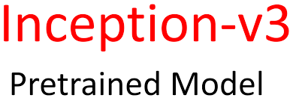
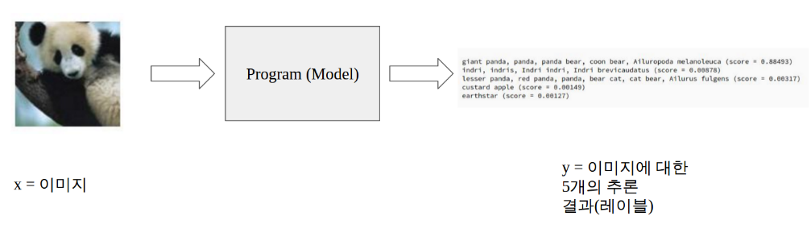
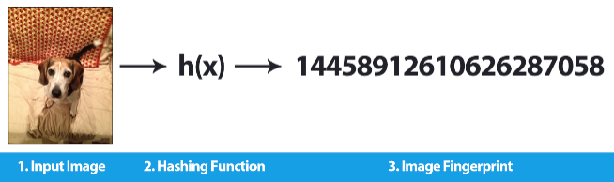
1
주제 제안 (1/2)
유사도 비교 process
URL 일치?
유사도 분석
YES
Inception-v3 알고리즘
dHash 알고리즘
☞ Inception V3로 나온 유사도와 dHash 알고리즘을 사용하여 더 정확한 이미지 유사도 검출

Slide 4
1
주제 제안 (2/2)
“URL과 Image Comparison을 이용한 웹사이트 위•변조 탐지 및 알림 서비스”
기존 연구에 사용 되었던 Feature Matching의 단점 보완
탐지를 위한 Parameter로 URL만 사용했을 때의 결점을 보완
복합적인 필터를 이용한 Inception V3를 사용하여 보다 정교한 이미지 비교
dHash 알고리즘을 이용한 이미지 유사도 정확성 개선
국민은행을 타겟으로 설정 후 진행

Slide 5




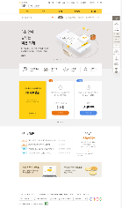
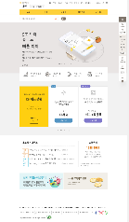


2
시스템 구성도
Server
User
Program
URL + 이미지
이미지 캡쳐 및 학습+URL저장
User
은행 사이트
알림 서비스
URL비교
이미지 비교
ImageHash비교
PPT模板下载：WWW.HOMEPPT.COM/moban/ 行业PPT模板：WWW.HOMEPPT.COM/hangye/
节日PPT模板：WWW.HOMEPPT.COM/jieri/ PPT素材下载：WWW.HOMEPPT.COM/sucai/
PPT背景图片：WWW.HOMEPPT.COM/beijing/ PPT图表下载：WWW.HOMEPPT.COM/tubiao/
优秀PPT下载：WWW.HOMEPPT.COM/xiazai/ PPT教程： WWW.HOMEPPT.COM/powerpoint/
Word教程： WWW.HOMEPPT.COM/word/ Excel教程：WWW.HOMEPPT.COM/excel/
资料下载：WWW.HOMEPPT.COM/ziliao/ PPT课件下载：WWW.HOMEPPT.COM/kejian/
范文下载：WWW.HOMEPPT.COM/fanwen/ 试卷下载：WWW.HOMEPPT.COM/shiti/
教案下载：WWW.HOMEPPT.COM/jiaoan/ PPT论坛：www.homeppt.cn

Slide 6
3
진행 상황
1. URL 비교 코드 구현
Original URL 목록을 텍스트에 저장
입력 URL 받아와서 위의 텍스트와 비교
2. 이미지 전처리
은행 사이트 이미지 캡쳐 및 저장
이미지 저장 시 URL로 분류해서 Dataset 생성
3. 이미지 비교
위조 사이트 제작
기존 사이트와 위조 사이트의 유사도 비교

Slide 7
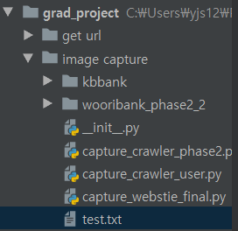
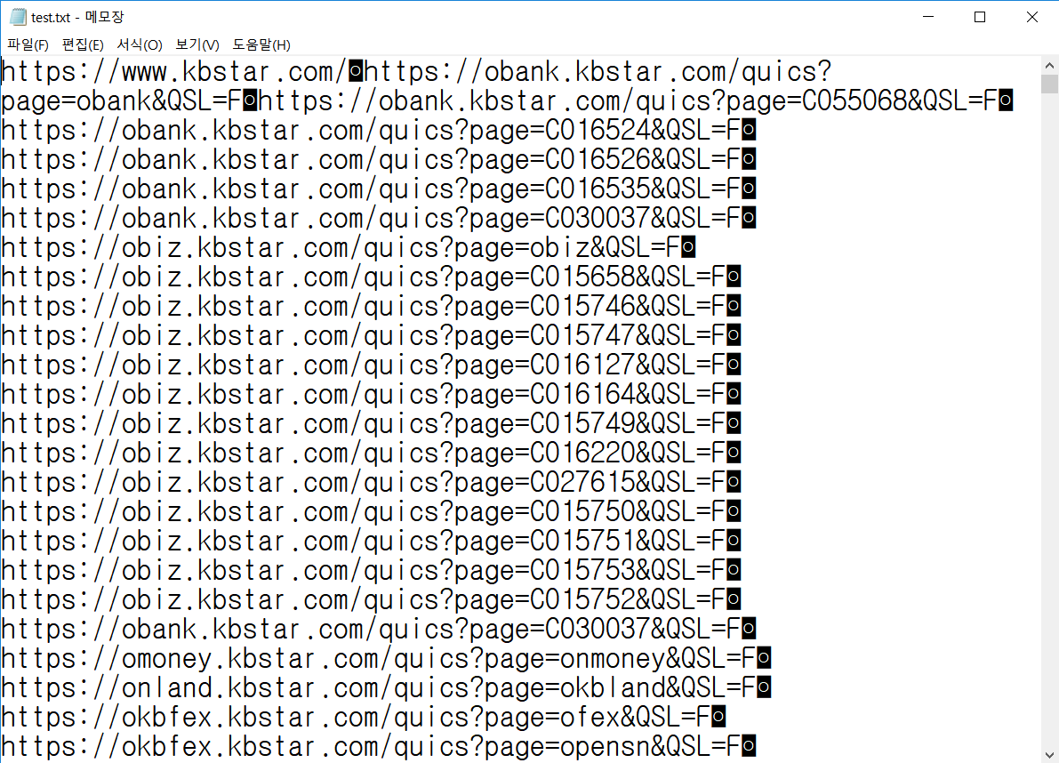
4
개발 내용 -URL 비교 코드 구현
Original URL 목록을 텍스트에 저장

Slide 8
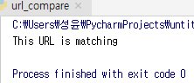

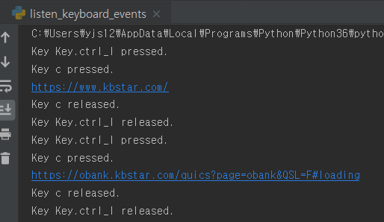
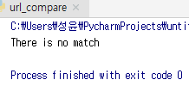
4
개발 내용 -URL 비교 코드 구현
입력 URL 받아와서 위의 텍스트와 비교
일치O
일치X

Slide 9
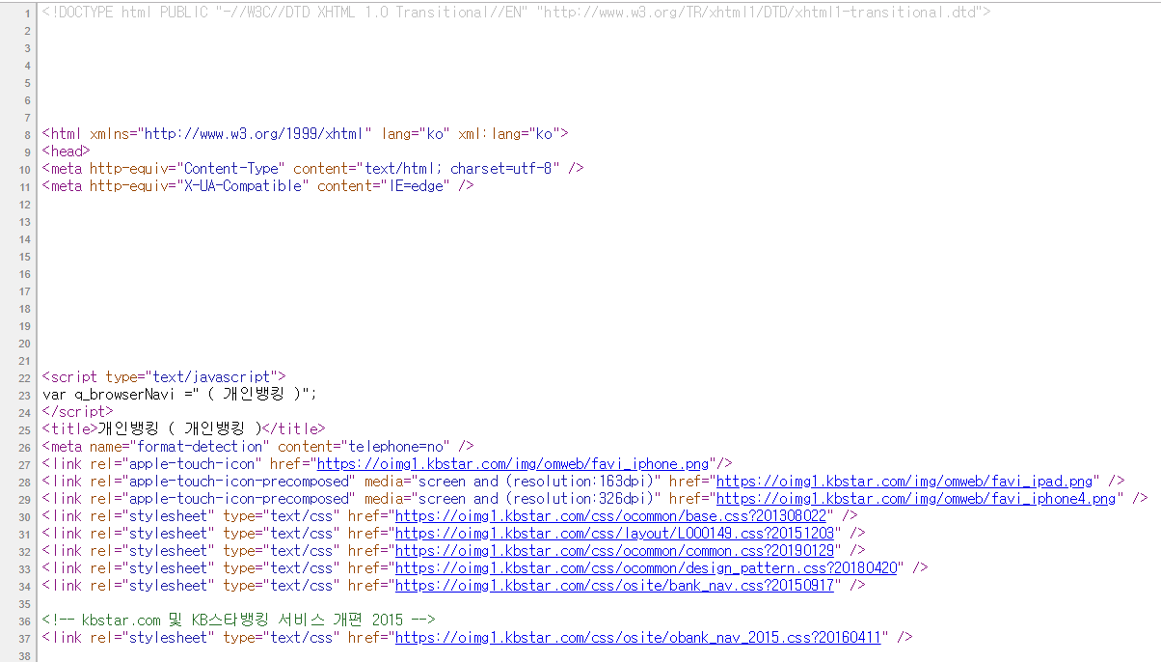
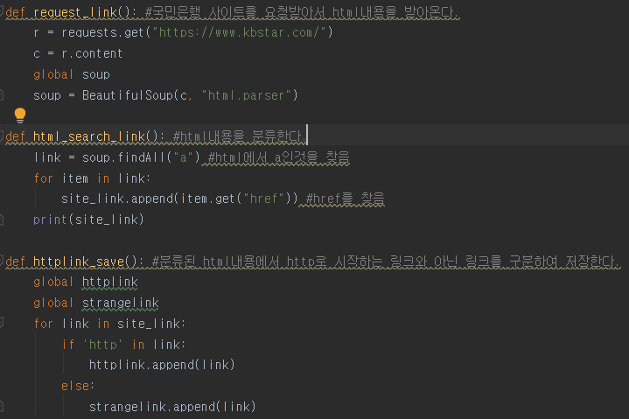
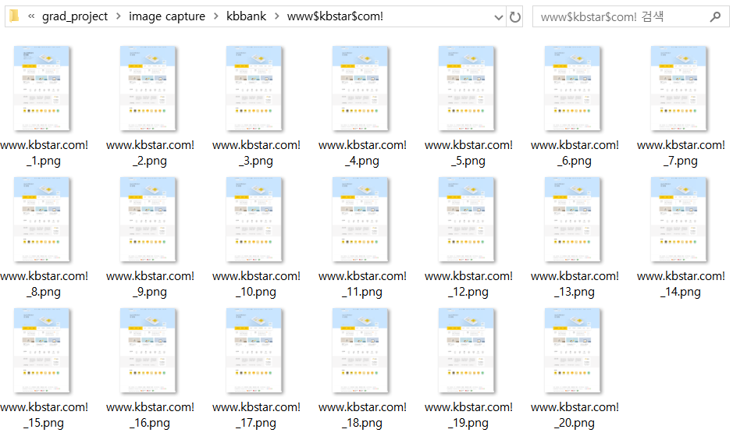
4
개발 내용 –이미지 전처리
은행 사이트 이미지 캡쳐 및 저장
은행 사이트 html
html에서 URL 추출 코드
캡쳐된 이미지

Slide 10
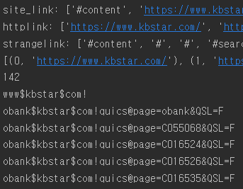

4
개발 내용 –이미지 전처리
이미지 저장 시 URL로 분류해서 Dataset 생성
html에서 유효한 URL만 추출
URL을 폴더 저장 형식으로 변환

Slide 11
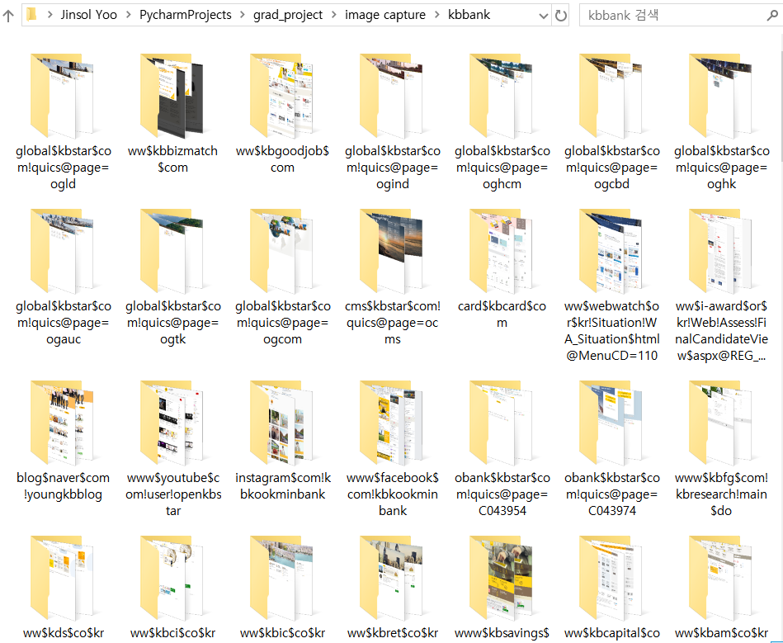
4
개발 내용 –이미지 전처리
이미지 저장 시 URL로 분류해서 Dataset 생성
변환된 URL로 분류한 폴더

Slide 12
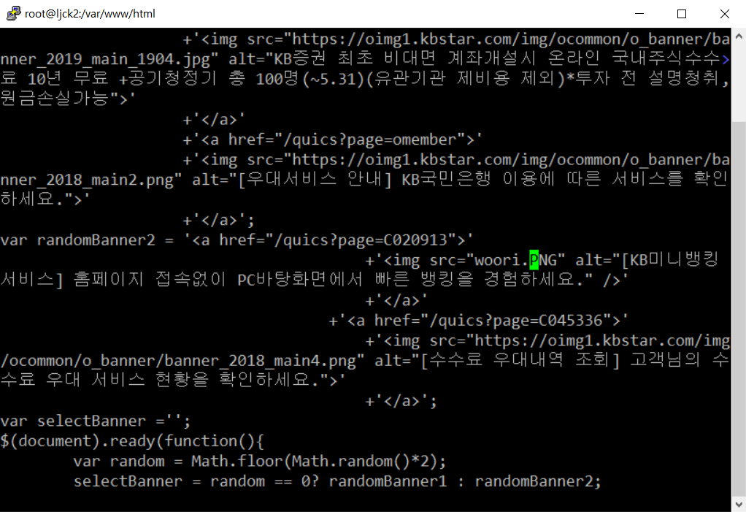
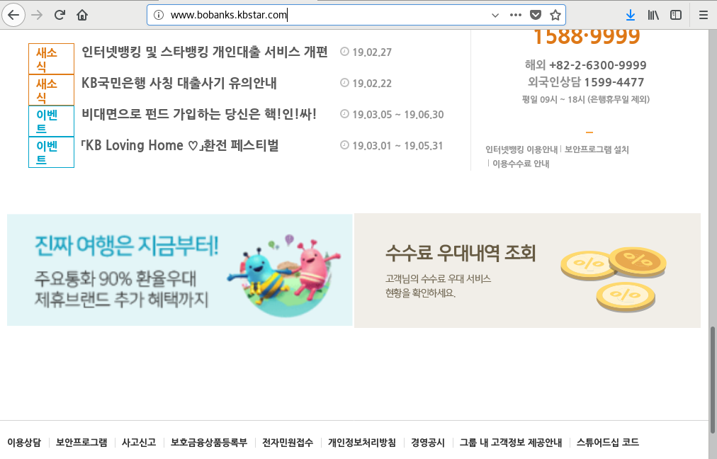
4
개발 내용 –이미지 비교
위조 사이트 제작
은행사이트와 비슷한 도메인
가짜 이미지(우리은행)
새로운 가짜 사이트 html(이미지를 변경)

Slide 13
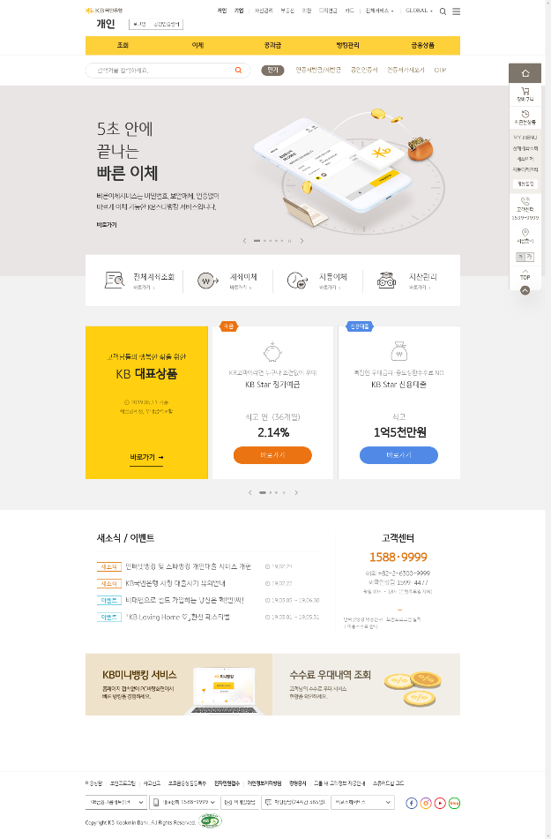
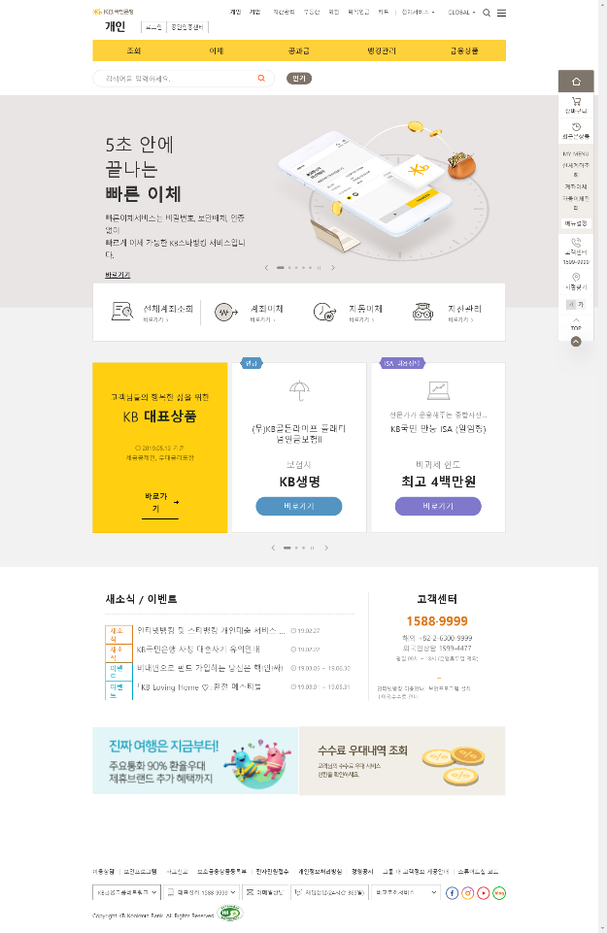
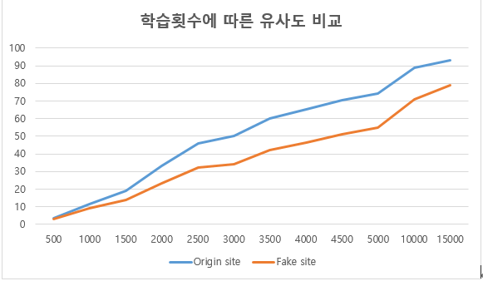
4
개발 내용 –이미지 비교
기존 사이트와 위조 사이트의 유사도 비교
비교
기존 사이트
위조 사이트
차이가 flat해짐

Slide 14
4
개발 내용 –이미지 비교
기존 사이트와 위조 사이트의 유사도 비교
이 구간에서 임의로 하나의 값을 학습 횟수 기준으로 설정

Slide 15
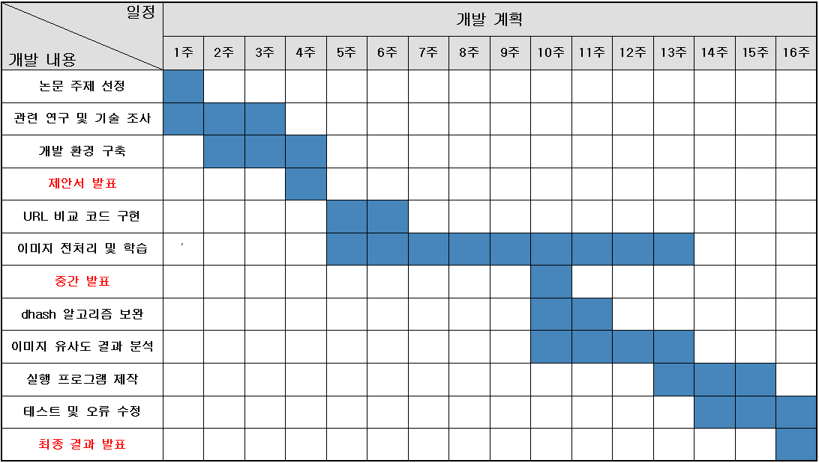
5
개발 일정
PPT模板下载：WWW.HOMEPPT.COM/moban/ 行业PPT模板：WWW.HOMEPPT.COM/hangye/
节日PPT模板：WWW.HOMEPPT.COM/jieri/ PPT素材下载：WWW.HOMEPPT.COM/sucai/
PPT背景图片：WWW.HOMEPPT.COM/beijing/ PPT图表下载：WWW.HOMEPPT.COM/tubiao/
优秀PPT下载：WWW.HOMEPPT.COM/xiazai/ PPT教程： WWW.HOMEPPT.COM/powerpoint/
Word教程： WWW.HOMEPPT.COM/word/ Excel教程：WWW.HOMEPPT.COM/excel/
资料下载：WWW.HOMEPPT.COM/ziliao/ PPT课件下载：WWW.HOMEPPT.COM/kejian/
范文下载：WWW.HOMEPPT.COM/fanwen/ 试卷下载：WWW.HOMEPPT.COM/shiti/
教案下载：WWW.HOMEPPT.COM/jiaoan/ PPT论坛：www.homeppt.cn

Slide 16
THANKS FOR YOUR WATCHING
谢谢聆听

